Slide 1

TIẾNG VIỆT 4
Tập 2
Tuần 20
Góc sáng tạo
Dự án “Trái tim yêu thương”

Slide 2



Slide 3

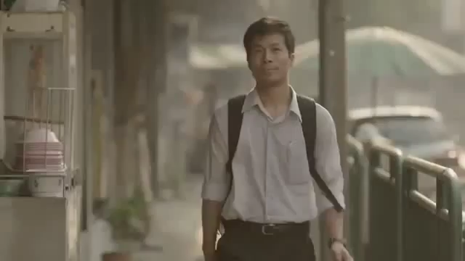
Em hãy xem video và suy nghĩ của em về hành động trong video.

Slide 4


Slide 5


01
LẬP DỰ ÁN
TỪ THIỆN

Slide 6

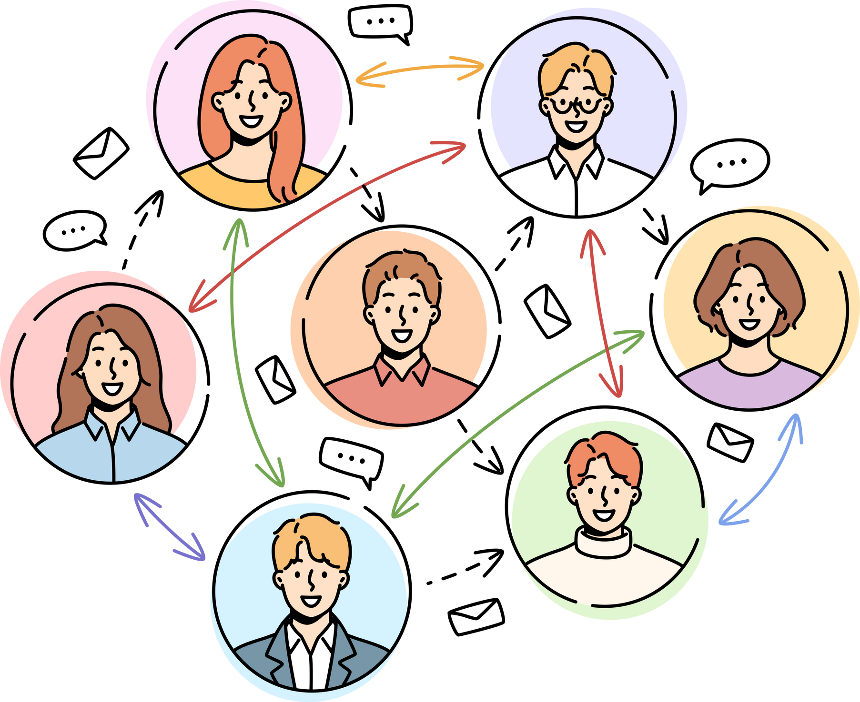
a. Thảo luận về dự án
Để triển khai
dự án, cần làm những gì?
Tên dự án là gì?
Dự án nhằm
giúp đỡ ai?
Thời gian
thực hiện dự án?
THẢO LUẬN NHÓM

Slide 7

a. Thảo luận về dự án
Tên dự án là là “Trái tim yêu thương”.
Dự án nhằm giúp đỡ những bạn nhỏ hoặc cô bác đang gặp khó khăn.

Slide 8

a. Thảo luận về dự án
Để triển khai dự án, cần: quyên góp sách giáo khoa, đồ dùng học tập, quần áo,... gửi tặng các bạn nhỏ hoặc cô bác đang gặp khó khăn.
Thời gian thực hiện: Lựa chọn phù hợp với bản thân.

Slide 9

b. Viết dự án
Các nhóm phân công mỗi thành viên viết một phần của dự án.

Slide 10

02
GIỚI THIỆU, BÌNH CHỌN DỰ ÁN

Slide 11

Em hãy đại diện cho nhóm giới thiệu dự án của nhóm mình.
Tên dự án
Người lập dự án
Đối tượng của dự án
Công việc cần làm
Thời gian thực hiện

Slide 12
Dự án tham khảo
Dự án Cùng bạn học trực tuyến
1. Tên dự án: Cùng bạn học trực tuyến.
2. Lập và thực hiện dự án: Học sinh Trường Tiểu học Ngô Gia Tự, Hà Nội.
3. Đối tượng được giúp đỡ: Học sinh nghèo, có hoàn cảnh khó khăn tại ....
4. Công việc cần làm
Quyên góp 30 điện thoại thông minh, 20 máy tính đã qua sử dụng có thể kết nối Internet.
5. Thời gian thực hiện dự án: Từ tháng 3 năm 2020 đến tháng 10 năm 2020.

Slide 13


Slide 14

01
02
Hoàn thành Tự đánh giá
Đọc và chuẩn bị Bài 12: Những người dũng cảm

Slide 15

Link bài đọc
TỰ ĐÁNH GIÁ
(HỌC SINH TỰ ĐÁNH GIÁ Ở NHÀ)

Slide 16

Câu 1:
Nội dung chính của cuộc tranh luận giữa hoa, gió và sương là gì? Tìm ý đúng
a) Bài hát có hay không?
b) Các bạn có thích bài hát không?
c) Bài hát ấy là của hoa, gió hay sương?
d) Các bạn có biết lắng nghe nhau không?

Slide 17

Câu 2:
Vì sao gió và sương đều nói là mình hát? Tìm ý đúng:
a) Vì gió và sương hiểu lầm hoa.
b) Vì gió và sương muốn trêu đùa hoa.
c) Vì gió và sương tranh công với hoa.
d) Vì gió và sương chưa biết lắng nghe tiếng hát của hoa.

Slide 18

Câu 3:
Dòng nào dưới đây thể hiện chủ đề của câu chuyện? Tìm ý đúng:
a) Khi Mặt Trời bắt đầu sưởi ấm vạn vật, muôn loài đều hân hoan hát ca.
b) Có biết lắng nghe nhau mới hiểu được tiếng hát của nhau.
c) Mỗi loài có tiếng hát của riêng mình.
d) Tranh cãi mãi, chẳng ai chịu ai.

Slide 19


Câu 4:
Xác định vị ngữ của mỗi câu sau:
a) Bông hoa tỏa hương thơm ngát.
Vị ngữ
b) Mặt Trời mỉm cười với hoa.
Vị ngữ

Slide 20
Câu 5:
Chọn 1 trong 2 đề sau:
a) Viết một đoạn văn ngắn chúc mừng bạn vừa đạt được kết quả tốt trong học tập (hoặc hoạt động văn nghệ, thể thao)
b) Tưởng tượng em là một bạn nhỏ trong bài thơ Buổi học cuối cùng, hãy viết một đoạn thư tạm biệt cô giáo.

Slide 21
a) Viết một đoạn văn ngắn chúc mừng bạn vừa đạt được kết quả tốt trong học tập (hoặc hoạt động văn nghệ, thể thao)
Đoạn văn tham khảo:
Sáng nay trên bảng tin đã có danh sách đạt giải của Hội thi văn nghệ chào mừng ngày Nhà giáo Việt Nam 20-11 vừa qua. Biết Hoa và đội múa đạt giải nhì, mình vui lắm. Chúc mừng cậu và các bạn đã đạt thành tích cao. Mình biết các cậu đã tập luyện chăm chỉ suốt nhiều tuần liền và luôn cố gắng hết sức. Thành tích ấy hoàn toàn xứng đáng với các cậu. Một lần nữa, chúc mừng Hoa và đội múa nhé!

Slide 22
b) Tưởng tượng em là một bạn nhỏ trong bài thơ Buổi học cuối cùng, hãy viết một đoạn thư tạm biệt cô giáo.
Đoạn văn tham khảo:
Mới ngày nào con còn mới chân ướt chân ráo bước vào lớp 1, khóc thút thít không muốn vào lớp, vì bước vào một môi trường lạ lẫm mà e dè, lo sợ. Nhưng cô rất dịu dàng, kiên nhẫn kéo con bước ra hòa đồng với lớp, tập làm quen cách ghép chữ ghép vần, dạy những cách tính toán đơn giản, dạy con kỹ năng sống,... Chính tình yêu thương vô bờ của cô đã giúp con có một khởi đầu tốt nhất với môi trường học tập bên bàn ghế, sách vở. Cô là người dẫn đường con không thể nào quên...

Slide 23
TỰ NHẬN XÉT
a. Giỏi: từ 9 đến 10 điểm.
b. Khá: từ 7 đến 8 điểm.
c. Trung bình: từ 5 đến 6 điểm.
d. Chưa đạt: dưới 5 điểm.
Em cần cố gắng thêm về mặt nào? Em cần phải làm gì để có kiến thức, kĩ năng tốt hơn?

Slide 24


Slide 25


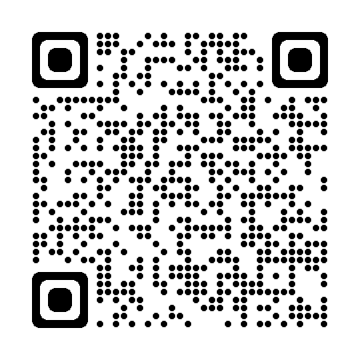
Để kết nối cộng đồng giáo viên và nhận thêm nhiều tài liệu giảng dạy,
mời quý thầy cô tham gia Group Facebook
theo đường link:
Hoc10 – Đồng hành cùng giáo viên tiểu học
Hoặc truy cập qua QR code

